Slide 1
МОЯ МАЛАЯ РОДИНА
ПЕНЗА
Жидкова Т.Н.
Муниципальное бюджетное дошкольное образовательное учреждение детский сад с. Чемодановка

Slide 2
СЛАВЬСЯ, ГОРОД МОЙ РОДНОЙ!
Малая Родина –
Островок земли.
Под окном смородина,
Вишни расцвели.
Яблоня кудрявая,
А под ней скамья –
Ласковая малая Родина моя!

Slide 3
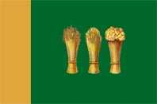
А над Пензою такая неба синь!
Любимый мой город! Знакомые лица друзей,
Дороже которых не повстречать мне нигде.
К истокам твоим прикасаюсь горячей щекой.
Красавица Пенза – город ласковый мой!

Slide 4
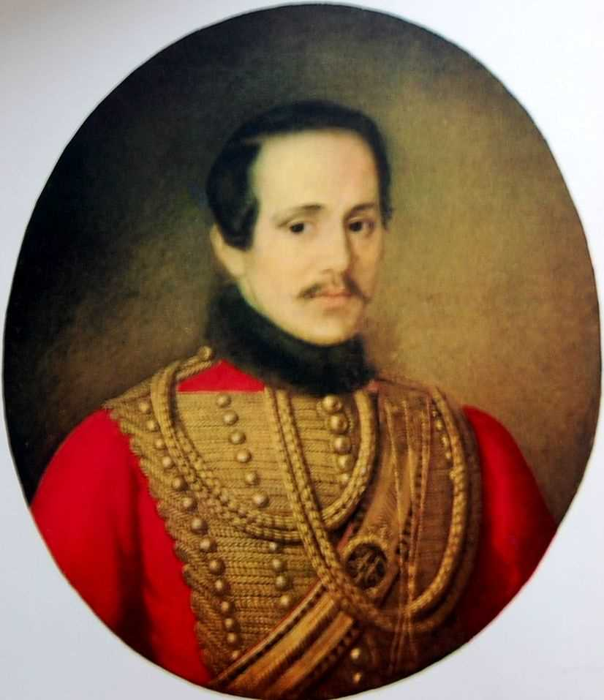
НЕМНОГО ИСТОРИИ
В мае 1663 года в Пензу по приказу царя прибыл архитектор Ю.Е. Контранский. Под его руководством было начато строительство города - крепости.

Slide 5
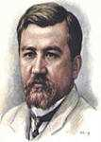
Памятник « Первопоселенец»- визитная карточка города.
Открыт 8 сентября в память 600-летия Куликовской битвы. Посвящён основателям и первым жителям города.
«Лета 7171-1663-на реке Пензе велено город строить».

Slide 6
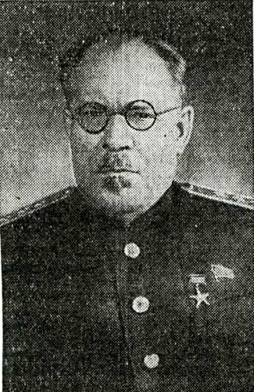
СТАРЫЙ ГОРОД
В 1796 году Пенза была объявлена губернским городом. Пенза имела заслуженную репутацию одного из крупнейших гнёзд российского дворянства, олицетворявшего собой могущество и славу государства.

Slide 7
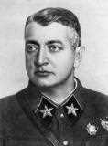
Стук топоров из тьмы столетий
Мне часто слышится во сне,
Как возводились стены эти, -
Рождался город на Суре.
Был много – много лет назад
На сей земле основан град,
Стеной высокой обнесён.
Был град тот Пензой наречён.

Slide 8
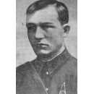
ГОРОД НА СУРЕ
Здесь над сурской волной
Вырос город родной,
И людьми
И делами красивый.
Здесь мы все рождены,
В середине страны,
Возле самого сердца России.

Slide 9
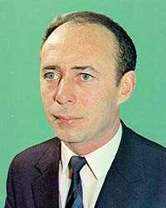
ГЕРБ ПЕНЗЫ
"В зеленом поле три снопа: пшеничный, ячменный и просяной"

Slide 10
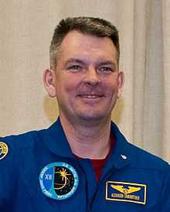
ФЛАГ ПЕНЗЫ
Флаг города Пензы создан по мотивам символики герба города

Slide 11
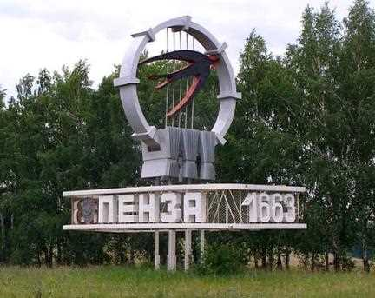
НАШИ ЗЕМЛЯКИ
И если как – нибудь на миг удастся мне
Забыться, - памятью к недавней старине
Лечу я вольной, вольной птицей;
И ВИЖУ Я СЕБЯ РЕБЁНКОМ; И КРУГОМ
Родные всё места: высокий барский дом
И сад с разрушенной теплицей;
Зелёной сетью трав подёрнут спящий пруд,
А за прудом село дымится – и встают
Вдали туманы над полями.
В аллею тёмную вхожу я; сквозь кусты
Глядит вечерний луч, и жёлтые листы
Шумят под робкими шагами.

Slide 12
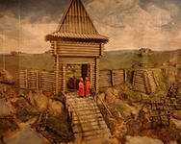
НАШИ ЗЕМЛЯКИ
Александр Иванович Куприн — детям.
«Барбос и Жулька», «Слон», « Белый пудель», «Воробьиный царь», « Ю-Ю».

Slide 13
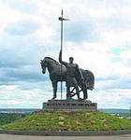
НАШИ ЗЕМЛЯКИ
АКАДЕМИК МЕДИЦИНЫ
НИКОЛАЙ НИЛОВИЧ БУРДЕНКО

Slide 14
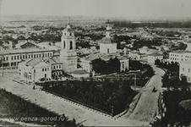
НАШИ ЗЕМЛЯКИ
Михаил Николаевич Тухачевский
Советский военачальник, военный теоретик, Маршал Советского Союза

Slide 15
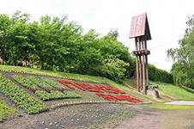
НАШИ ЗЕМЛЯКИ
Андрей Митрофанович Кижеватов.
Защитник Брестской Крепости.
Герой Советского Союза

Slide 16
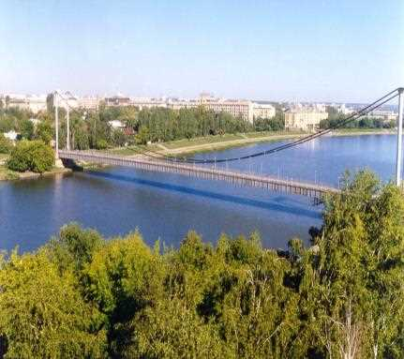
НАШИ ЗЕМЛЯКИ
Пацаев Виктор Иванович
Лётчик - космонавт
Герой Советского Союза

Slide 17

НАШИ ЗЕМЛЯКИ
Александр Михайлович Самокутяев
Лётчик-космонавт РФ, командир группы отряда космонавтов.
Герой России

Slide 18
МЫ ГОРДИМСЯ ТОБОЙ , НАШ ЛЮБИМЫЙ ГОРОД!
Мы из Пензы! – Европе кричал,
Над Рейхстагом струящийся флаг.
Мы из Пензы! – скандировал зал
Звездопаду спортивных наград.
Мы из Пензы!– стучит на весь мир
Чудо-клапан, сердца излечив,
Мы из Пензы! – взрывает эфир
Наших песен раздольный мотив.

